Slide 1
ИССЛЕДОВАНИЕ МОРСКИХ ГЛУБИН
Люшина И. В. учитель физики, МОУ Песковской СОШ

Slide 2
Причины исследования морских глубин
Изучение морских животных и морские растения.
Добывать со дна морей и океанов полезные ископаемые.
Прокладывание по дну кабелей и трубопроводов.
В случае необходимости производить спасательные работы.
Спорт, подводная охота и другое.

Slide 3
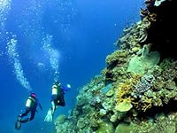

Slide 4
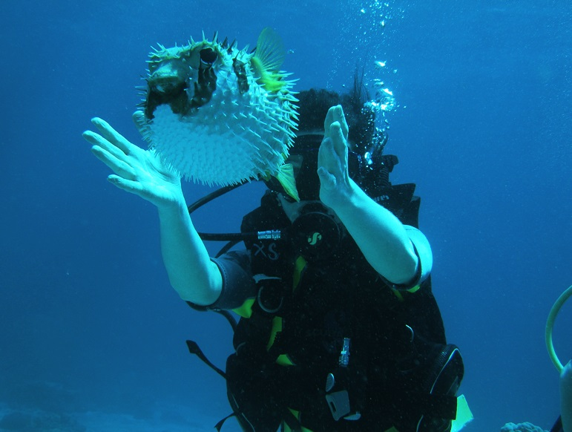

Slide 5
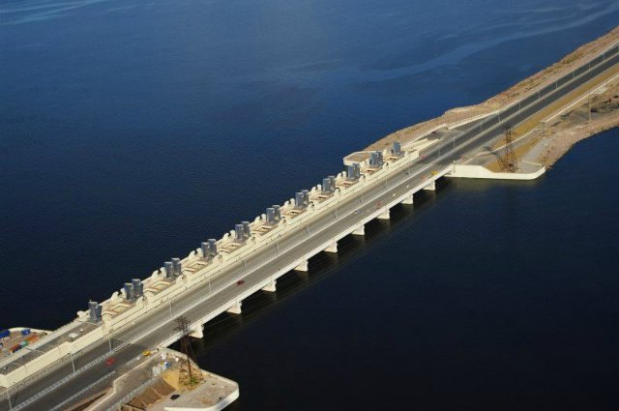

Slide 6
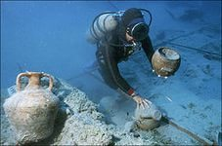

Slide 7
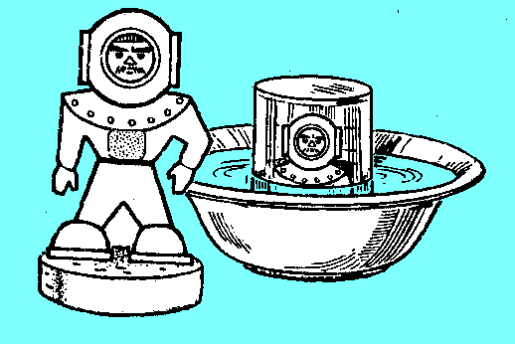
«Модель прибора, позволяющего длительное время находиться человеку под водой».

Slide 8
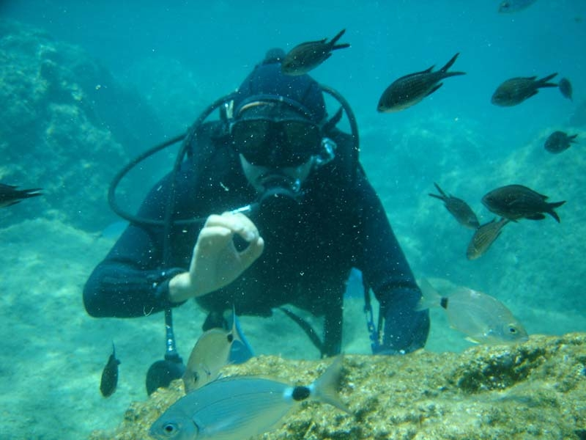
А К В А Л А Н Г http://www.catlinseaviewsurvey.com/site/panedia/heron-island

Slide 9
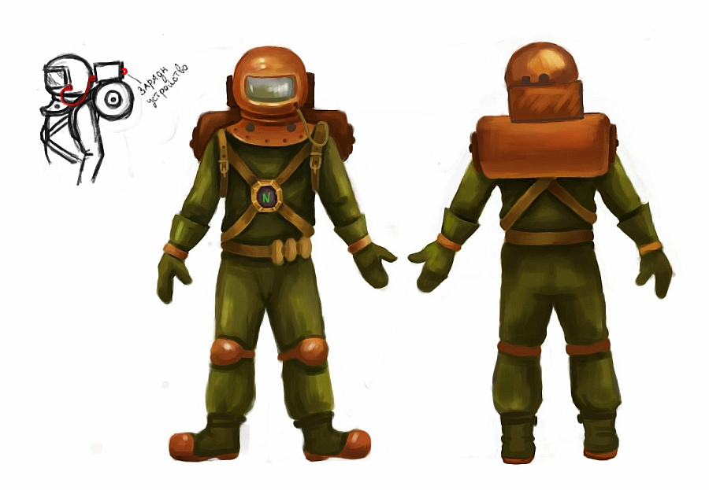
МЯГКИЙ СКАФАНДР

Slide 10
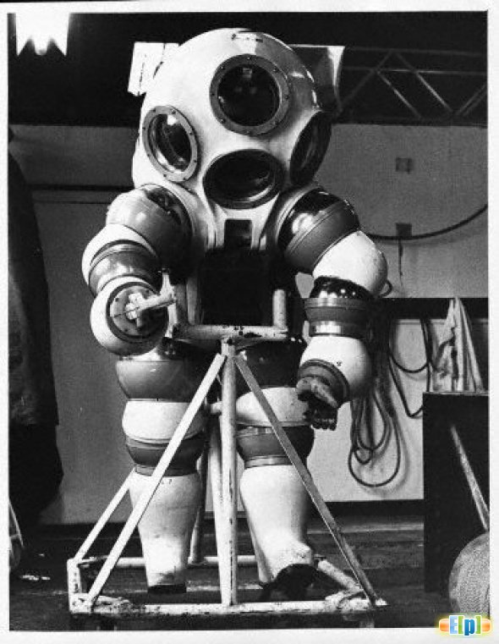
ЖЕСТКИЙ СКАФАНДР

Slide 11
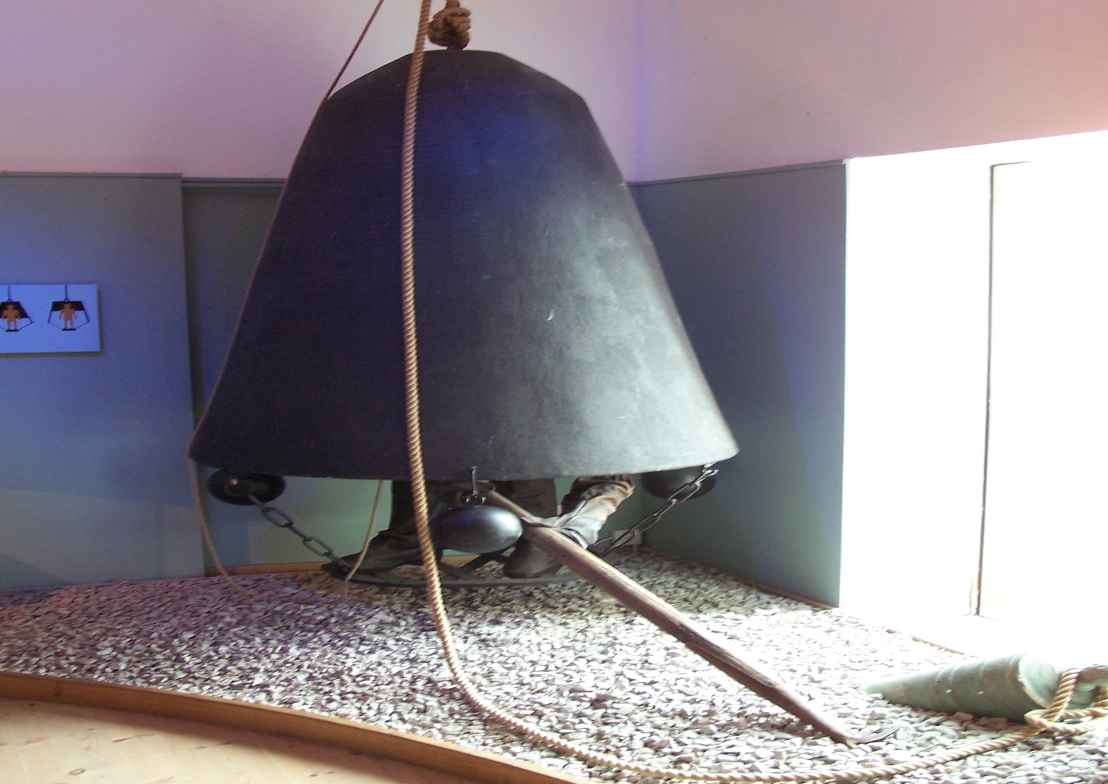
ВОДОЛАЗНЫЙ КОЛОКОЛ

Slide 12
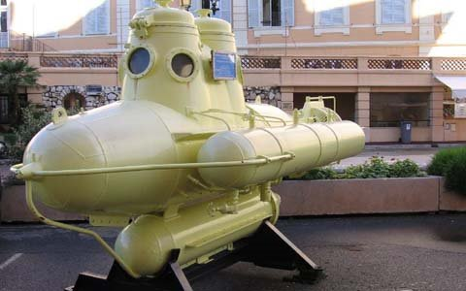
БАТИСФЕРА (гр. «сфера» - шар).

Slide 13
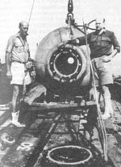
УИЛЬЯМ БИБ И ОТИС БАРТОН

Slide 14
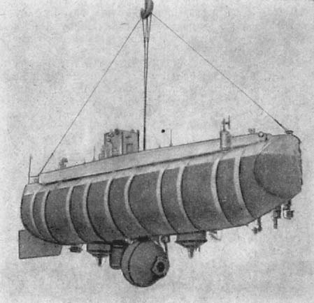
БАТИСКАФ (гр. «батхиз» - глубокий, «скаф» - судно )

